Slide 1
实验 14 时序逻辑电路实验
返回主页
上一实验
下一实验

Slide 2
实验 14 时序逻辑电路实验
一、实验目的
学习集成双稳态触发器的接线和使用。
学习集成计数器、集成显示译码器和数码显示器
的接线和使用方法。
二、预习内容
JK 触发器和 D 触发器（上篇 12.2 节）。
十进制计数器（上篇 12.4 节）。
显示译码器和数码显示器（上篇11.6节）。
高等教育出版社

Slide 3
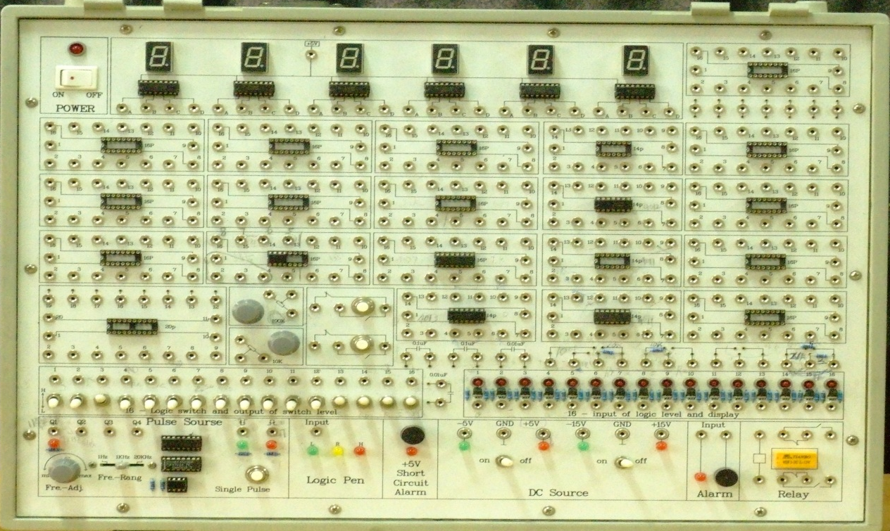
三、实验内容
实验设备
电
源
+5V
数字电路实验箱
高等教育出版社

Slide 4
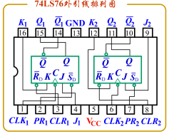
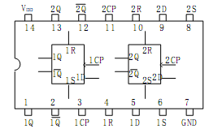
实验步骤
1.了解实验用JK 触发器和 D 触发器的内部结构、
外部引线排列和使用方法。
JK 触发器
D 触发器
高等教育出版社

Slide 5
2. 了解实验用集成十进制同步加/减计数器的外
部引线排列和使用方法。
3. 了解实验用集成集成译码显示器和数码显示器
的外部引线排列和使用方法。
高等教育出版社

Slide 6
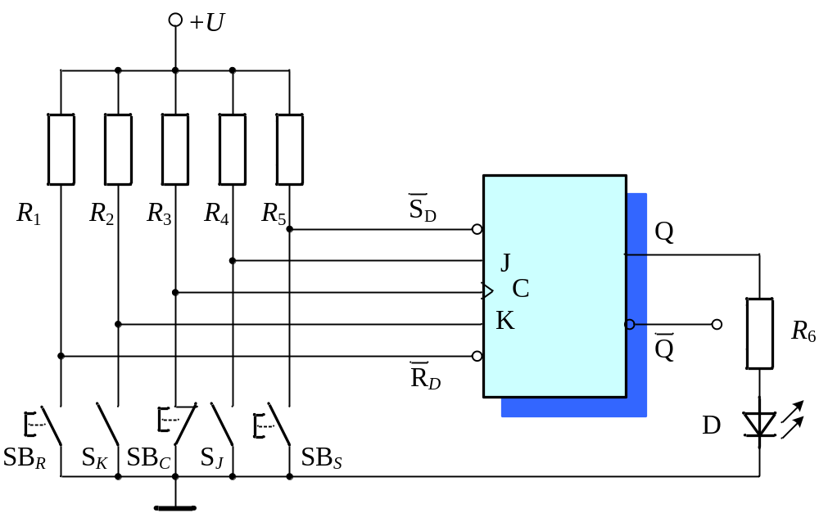
JK 触发器实验电路
S_{D}
Q
Q
R_{D}
高等教育出版社

Slide 7
JK 触发器实验数据
S_{D} | R_{D} | J | K | CP | Q
0 | 1 | X | X | X
1 | 0 | X | X | X
1 | 1 | 0 | 0 | 0 1
 |  |  |  | 1 0
1 | 1 | 0 | 1 | 0 1
 |  |  |  | 1 0
1 | 1 | 1 | 0 | 0 1
 |  |  |  | 1 0
1 | 1 | 1 | 1 | 0 1
 |  |  |  | 1 0
高等教育出版社

Slide 8
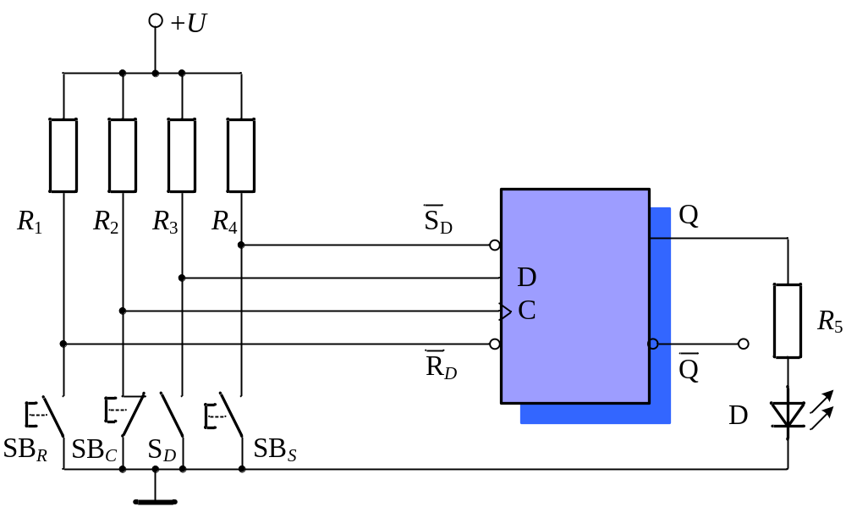
D 触发器实验电路
高等教育出版社

Slide 9
D 触发器实验数据
S_{D} | R_{D} | D | CP | Q
1 | 1 | 0 | 0 1
 |  |  | 1 0
1 | 1 | 1 | 0 1
 |  |  | 1 0
高等教育出版社

Slide 10
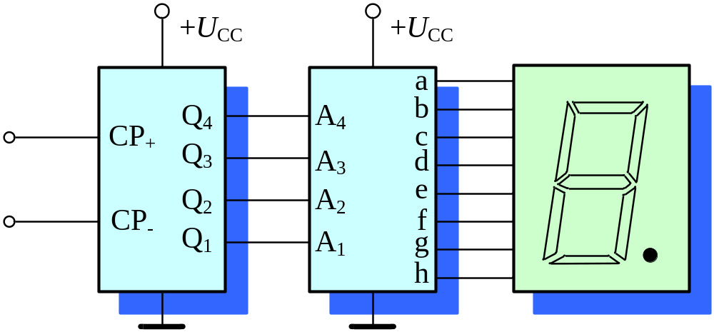
计数器系统实验电路
☆ 令 CP－= 1，从 CP₊手动输入计数脉冲，观察数码
显示器的加法计数过程。
☆ 令 CP₊= 1，从 CP－手动输入计数脉冲，观察数码
显示器的减法计数过程。
高等教育出版社

Slide 11
四、实验注意事项
注意器件的管脚位置。
断电改接线路。
五、问题讨论
除钟控双稳态触发器外，RS 触发器和 T 触发器
具有什么样的逻辑功能。
钟控双稳态触发器有哪几种触发方式？
十进制减法计数器当计数到0000后，再来一个
脉冲会出现什么现象?
十进制加法计数器当计数到1001后，再来一个
脉冲会出现什么现象？
高等教育出版社

Slide 12
实 验 14
结 束
返回主页
上一实验
下一实验
高等教育出版社

